Slide 1
软件测试方法和技术
第9章 测试自动化及其框架

Slide 2
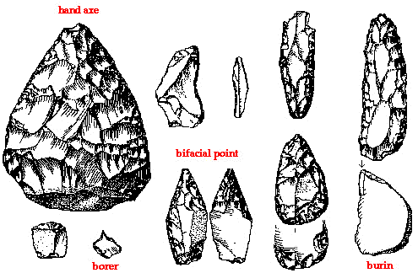
工欲善其事，必先利其器

Slide 3

自动测试和手工测试
手工模拟用户操作

Slide 4
第9章 软件测试自动化
9.1 测试自动化的内涵
9.2 测试自动化实现的原理
9.3 测试自动化的实施
9.4 功能测试工具特性要求
9.5 性能测试工具特性要求
9.6 自动化测试框架

Slide 5
9.1 测试自动化的内涵
9.1.1 手工测试的局限性
9.1.2 什么是测试自动化
9.1.3 软件测试自动化的优势

Slide 6

测试面临的问题
测试用例会越来越多，工作量越来越大，而且许多测试用例会被不断地重复执行。如果由手工来完成，不仅占用很多人力资源，而且工作重复单调，会影响测试人员的积极性，降低测试工作人员的热情… 怎么办？

Slide 7
9.1.1 手工测试的局限性
通过手工测试（manual test） 无法做到覆盖所有代码路径;
许多与时序、死锁、资源冲突、多线程等有关的错误通过手工测试很难捕捉到
在系统负载、性能测试时，需要模拟大量数据、或大量并发用户等各种应用场合时，也很难通过手工测试来进行
在进行系统可靠性时，需要模拟系统运行十年、几十年，以验证系统能否稳定运行，也是手工测试无法模拟的。
如果有大量（几千）的测试用例，需要在短时间内完成，手工测试又怎么办呢？
测试可以发现错误，并不能表明程序的正确性。

Slide 8
手工测试的局限性 （2）
自动测试定义软件系统
功能规格书(Spec)只是书面上的定义
一套软件产品是由一套完整的可运行的测试来定义的
测试所有可能情况将遭遇“组合爆炸”问题
WinXP, Win 7, Win 8,WP8, iOS 7, Android 4.3
English, German, Japanese, Chinese, Arabic, Thai…
Office 2003, Office 2007, Office 2010, Office 2013…
X86 32-bit, Intel 64-bit, AMD 64-bit, Alpha, MIPS…
SQL Server 2000, SQL Server 2008, SQL Server 2010…
VS .NET 2005, VS .NET 2008, VS .NET 2010…

Slide 9
手工测试的局限性 （3）
代码全部Code Path测试覆盖也几乎不可能
每一个if…else…或switch语句就会把情况增加一倍
许多异常处理代码在正常使用中不会碰到
许多与时序，死锁，资源冲突，多线程有关的错误很难捕捉到
每一个产品都会有不同的版本外加各自的SP与QFE (Quick Fix Engineering, 又称Hot fix)
NT4, VS6 SP1~SP5, Windows 2000 SP1-SP4
VS .NET, SQL Server SP1 – SP3
可重复使用的自动测试对产品未来版本与Service Pack的测试将有事半功倍的效果

Slide 10
9.1.2 什么是测试自动化
自动化测试 = 测试工具？
用测试工具执行测试的过程？
用工具完成测试任务？
自动化测试（automated test）是相对手工测试而存在的一个概念，由手工逐个地运行测试用例的操作过程被测试工具自动执行的过程所代替
测试工具的使用是自动化测试的主要特征

Slide 11
自动化测试 vs. 测试自动化
自动化测试焦点集中在测试执行，主要是由测试工具自动地完成测试。
测试自动化指“一切可以由计算机系统自动完成的测试任务都已经由计算机系统或软件工具、程序来承担并自动执行”

Slide 12
自动化测试 vs. 测试自动化
.
.
.
.
.
.
.
.
.
.
.
.
.
.
.
.
自动化测试
测试工具
测试执行
单项活动
测试自动化
理念
全过程
所有测试活动
包括测试设计
测试管理

Slide 13
9.1.3 软件测试自动化的优势
自动运行的速度快，是手工无法相比的。
测试结果准确。例如搜索用时不管是0.33秒或0.24秒，系统都会发现问题，不会忽视任何差异
高复用性。一旦完成所用的测试脚本，可以一劳永逸运行很多遍
永不疲劳
可靠
独特的能力
自动化测试有什么优势、带来什么益处？

Slide 14
自动化测试带来的好处
测试周期缩短
更高质量的产品
软件过程更规范
提高团队士气
节省人力资源，降低企业成本
充分利用硬件资源，降低企业成本。

Slide 15

手工测试 vs.自动测试
手工测试
高效率（速度）
高复用性
覆盖率容易度量
准确、可靠
不知疲劳
激励团队士气
机械、难以发现缺陷
一次性投入大
自动测试
发现缺陷率高
容易实施
创造性、灵活性
覆盖率量化困难
重复测试效率低
不一致性、可靠性低
依赖人力资源
Notes:
Why do we perform functional testing?
When is functional testing performed?
What problems do we encounter when the entire testing phase is to be tested manually?

Slide 16
正确认识测试自动化
不现实的期望注定测试自动化的失败
测试自动化能：
显著降低重复手工测试的时间
建立可靠、重复的测试，减少人为错误
增强测试质量和覆盖率
测试自动化不能：
完全替代手工测试和手工测试工程师
保证100%的测试覆盖率
弥补测试实践的不足

Slide 17
进一步说明各自应用范围
在系统功能逻辑测试、验收测试、适用性测试、涉及物理交互性测试时，多采用手工测试(黑盒)方法；
单元测试、集成测试、系统负载或性能、稳定性、可靠性测试等比较适合采用TA；
对那种不稳定软件的测试、开发周期很短的软件、一次性的软件等不适合测试自动化
功能测试时，工具更能发挥回归测试作用，因为工具缺乏想象力和灵活性而不能发现更多的新问题（自动测试只能发现15%的缺陷，而手工测试可以发现85%的缺陷），但可以保证对已经测试过部分进行测试的准确性和客观性

Slide 18
9.2 测试自动化实现的原理
9.2.1 代码分析
9.2.2 对象识别
9.2.3 脚本技术
9.2.4 自动比较技术
9.2.5 测试自动化系统的构成

Slide 19
测试自动化的原理和方法
代码分析: 类似于高级编译系统，在工具中定义类/对象/函数/变量等定义规则、语法规则等，在分析时对代码进行语法扫描，找出不符合编码规范的地方。
捕获和回放: 代码分析是一种白盒测试的自动化方法，捕获和回放则是一种黑盒测试的自动化方法。
直接编写脚本来操作、控制、验证对象：包括对象识别、脚本技术、对运行结果进行比较

Slide 20
自动化测试的流程举例
启动应用
创建脚本
测试报告
记录执行Log
录制对象及其操作
验证测试结果
插入验证点
启动应用、执行脚本
保存脚本
调试脚本
调用脚本

Slide 21
9.2.1 代码分析
代码的静态分析的关键是建立各种规则，而这种规则的建立是依赖于相应编程语言的语法。如依据EBNF（扩展巴科斯-诺尔范式）对 Java代码的分析。
参考Parasoft Jtest 或C++test

Slide 22
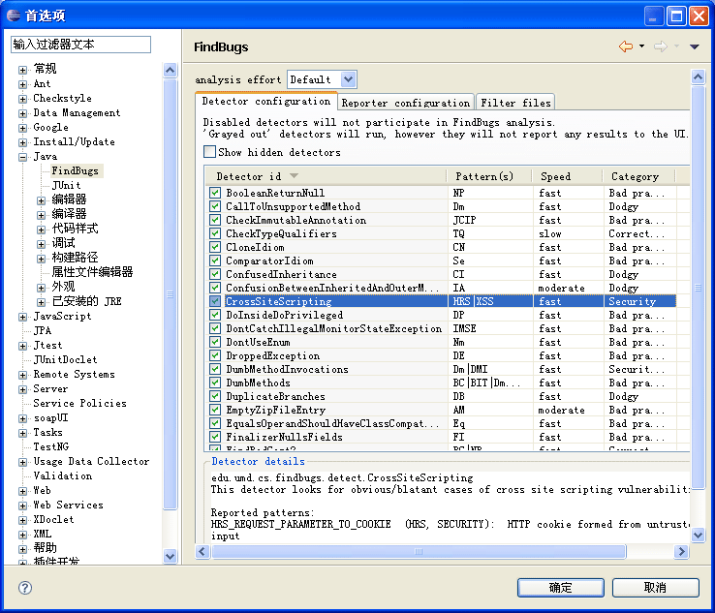
举例
Eclipse中的FindBugs规则设置

Slide 23
9.2.2 对象识别
识别对象，就是获得UI对象的ID、对象名，然后根据对象的ID、对象名，确定其属性值等数据。
基于GUI对象识别和控制的自动化测试工具，在脚本语言中一般使用Windows User Interface（用户界面）一类的API调用来识别、操作GUI对象。Windows UI API函数封装了操作应用软件所需的接口函数，包括键盘和鼠标的捕获，以及窗口、按钮、选择项等的识别和操作。

Slide 24
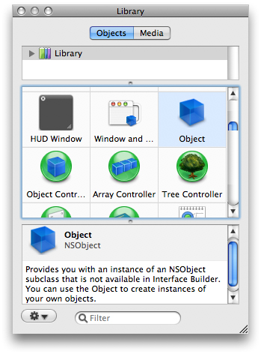
GUI上的对象
Windows 对象
Mac 对象
Web DOM对象

Slide 25
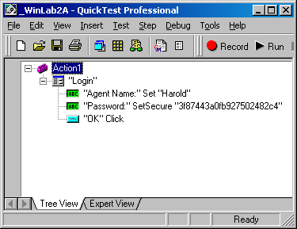
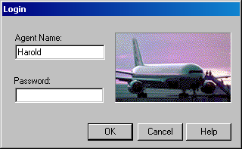
Windows对象识别
逻辑名称是对象属性之一的值
数值 用于识别对象名称
Nativeclass: Edit
Attached Text: Agent Name:
Enabled: True
Focused: True
Height: 20
Text: Harold
Width: 119
Notes:
When the developers were creating this system, this
Then again reinforce name, method and value

Slide 26
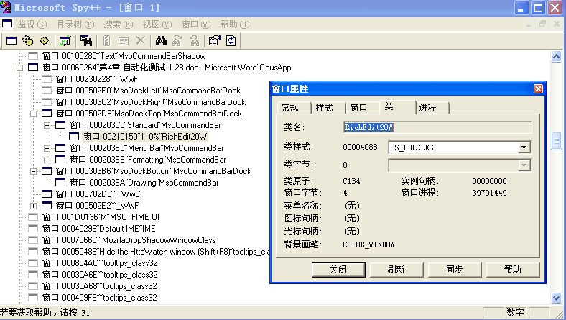
对象识别工具

Slide 27
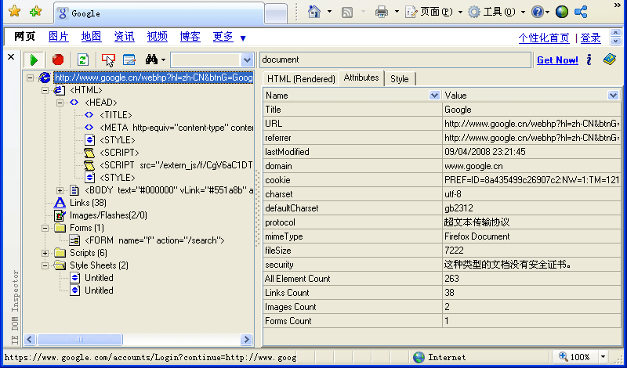
DOM对象的识别
IE DOM Inspector

Slide 28
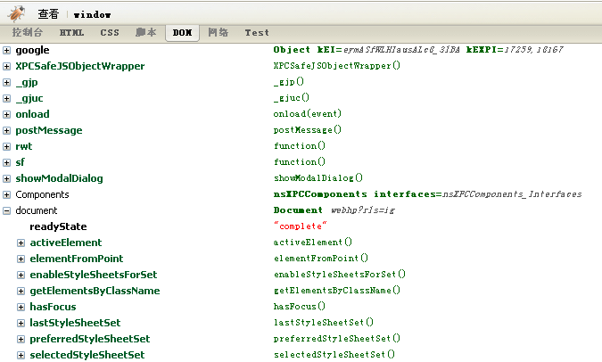
DOM对象识别工具
FireBug

Slide 29
9.2.3 脚本技术
脚本是一组测试工具执行的指令集合，也是计算机程序的一种形式。脚本可以通过录制测试的操作产生，然后再做修改。也可以直接用脚本语言编写脚本。测试工具脚本中可以包含数据和指令，并包括：
（1）同步（何时进行下一个输入）。
（2）比较信息（比较什么、如何比较以及和谁比较）。
（3）捕获何种屏幕数据以及存储在何处。
（4）从另一个数据源读取数据时从何处读取。
（5）控制信息等。

Slide 30
脚本类别
线性脚本，是录制手工执行的测试用例得到的脚本，脚本包含所有的击键、移动、输入数据等，所有录制的测试用例都可以得到完整的回放
结构化脚本，对线性脚本加工，类似于结构化程序设计，具有各种逻辑结构、函数调用功能
数据驱动脚本，将测试输入存储在独立的（数据）文件中，而不是存储在脚本中
关键字驱动脚本，是数据驱动脚本的逻辑扩张，封装了各种基本的操作，每个操作由相应的函数实现，开发脚本时直接使用已定义好的关键字，以提高效率和维护性。

Slide 31
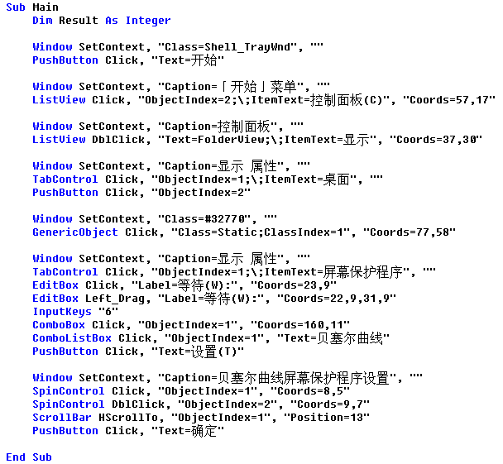
线性脚本

Slide 32
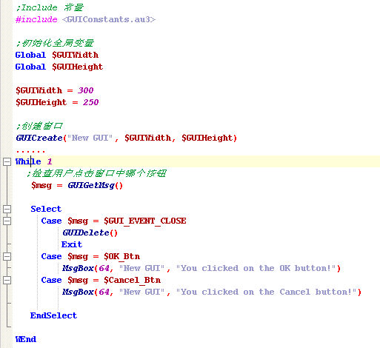
结构化脚本

Slide 33
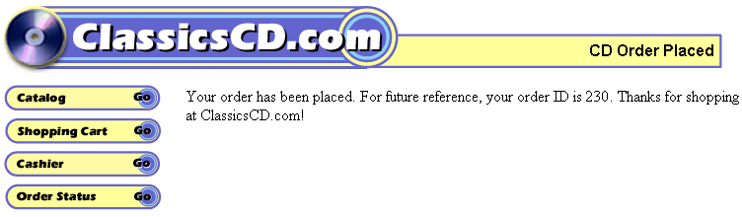


数据驱动测试脚本
Test Passes when comparing pattern baseline to dynamic data
Test Fails when comparing static baseline to dynamic data
Order ID changes with each order placed
动态内容匹配
利用模式匹配技术来验证数据
如不是验证 “Order ID 230”, 而是 “Order ID ###”
当验证应用的行为时，考虑了各种不同的合法响应
Notes:
Dynamic Data Validation solves another very common problem with java and web applications.
In many applications, there will be dynamic data that changes with every run of the application. In the case we have here, you can see that every time an order is placed a new order number is generated. Any attempt to compare this order number to a static baseline will result in a test failure.
So how does one validate ever changing data in an application.
<<< CLICK >>>
The answer is to use Pattern Matching technology. Instead of trying to match a dynamic value to a static baseline, you match it to a pattern. In our case here, we match simply against 3 digits. If we get a three digit number, the test passes. This of course is a very simple pattern. Using industry standard Regular Expression notation (common in popular parsing languages such as PERL), you can create any imaginable pattern to validate any imaginable type of dynamic data!

Slide 34
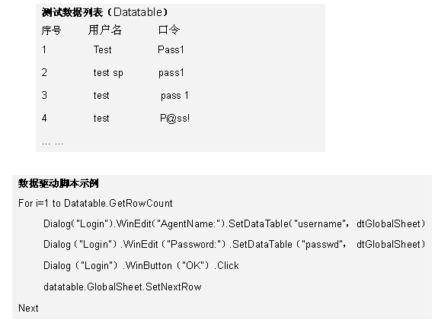
另外一个例子

Slide 35
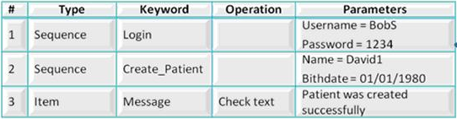
关键字驱动原理
业务
测试用例
关键字驱动
脚本
工具可执行
的脚本
关键字解释器
关键字
函数库
对象库

Slide 36
9.2.4 自动比较
脚本中事先定义或插入了预期输出，测试运行脚本时将捕获的结果和预先准备的输出进行比较，从而确定测试用例是否通过。
简单比较，对执行过程中输出的数值和期望获得的数值进行比较。
复杂的比较，如比较文件名、文件大小、文件内容，还有Windows 窗口或控件的属性，甚至比较整个屏幕或屏幕上某个区域图像等。
图片或自绘窗口特效的验证是自动化测试中的一个难点。一般先截取并保存正确的图片，然后将脚本运行时截取的图片与保存的图片进行比较。由于这种比较是在像素级上进行，极微小的差异都会被认为是不同的。
智能比较，设定阈值，允许存在微小的差异，高于阈值的被认定验证失败；而低于或等于阈值的差异将被忽视，认定验证通过。

Slide 37
9.2.5 测试自动化系统的构成
测试自动化的基本结构

Slide 38
9.3 测试自动化的实施
9.3.1 测试工具的分类
9.3.2 测试工具的选择
9.3.3 测试自动化普遍存在的问题
9.3.4 自动化测试的引入和应用

Slide 39
9.3.1 测试工具的分类
根据测试方法不同，分为白盒测试工具和黑盒测试工具、静态测试工具和动态测试工具等。
根据工具的来源不同，分为开源测试工具（多数是免费的）和商业测试工具、自主开发的测试工具和第三方测试工具等。
根据测试的对象和目的，分为单元测试工具、功能测试工具、性能测试工具、测试管理工具等

Slide 40
更细的分类
静态测试工具
- 扫描分析：Findbugs, JTest/C++Test
- 规则定义
动态测试工具
- 内存检测工具
- 录制/回放工具
- 负载测试工具
- 监控工具

Slide 41

9.3.2 测试工具的选择
需求，自己特定的需求
开源、商业、自己开发？
功能
成熟度
运行环境
支持、服务
价格

Slide 42
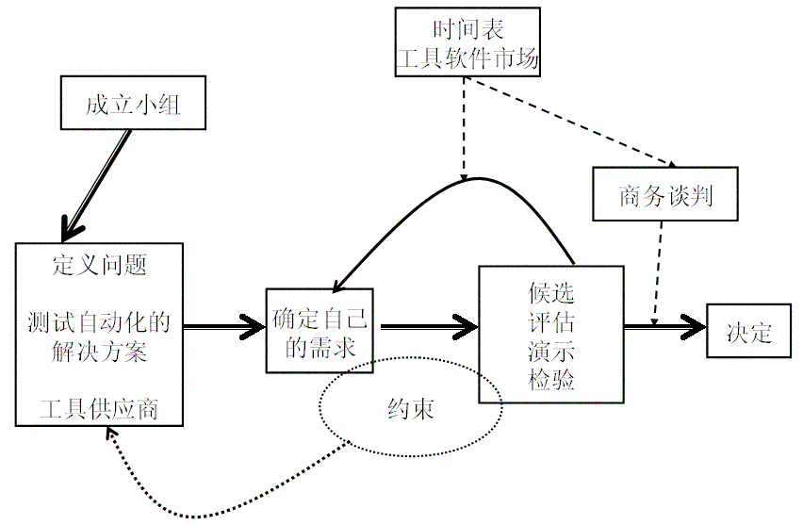
选择流程

Slide 43
9.3.3 测试自动化普遍存在的问题
不正确的观念或不现实的期望
没有建立一个正确的软件测试自动化的观念，或操之过急，或认为测试自动化可以代替手工测试，或认为测试自动化可以发现大量新缺陷等
缺乏具有良好素质、经验的测试人才
软件测试自动化并不是简简单单地使用测试工具，而需要基于测试工具开发大量的测试脚本，并在脚本开发中不断调试、修改、完善脚本。这就要求测试人员不仅熟悉产品的特性和应用领域、熟悉测试流程，而且需具备良好的编程能力和经验

Slide 44
测试自动化普遍存在的问题（2）
测试工具本身的问题影响测试的质量
如果软件测试工具没有发现被测软件的缺陷，并不能说明软件中不存在问题，而可能是测试工具本身不够全面的问题或测试的预期结果设置不对
测试脚本的质量低劣
没有进行有效的、充分的培训
测试人员对测试工具了解缺乏深度和广度，会导致其使用效率低下，其应用结果不理想。工具的使用者可能还会遇到各种问题，这也需要有专人负责解决，否则，会严重影响测试工具使用的积极性

Slide 45
测试自动化普遍存在的问题（3）
没有考虑到公司的实际情况，盲目引入测试工具
不同的测试工具面向不同的测试目的、具有各自的特点和适用范围，所以不是任何一个优秀的测试工具都能适应不同公司的需求
没有形成一个良好的使用测试工具的环境
测试工具应用环境需要测试流程和管理机制做相适应的变化，只有这样，测试工具才能真正的发挥作用
其它问题
测试自动化和软件产品不能隔离开来，而是保持同步、相互匹配的关系。其次，软件测试工具和被测试对象——软件产品或系统的互操作性会存在或多或少的问题，以及技术环境的不断变化等问题

Slide 46
测试自动化项目的本质
测试自动化项目本质上是软件开发项目，一个测试自动化项目必须具有：
清晰定义并严格实施的过程
来自组织各级的支持
周密的计划
具体的设计和架构

Slide 47
对策
正确的认识
找准测试自动化的切入点
把测试脚本开发纳入整个软件开发体系
软件程序开发和测试自动化不可分离
资源的合理调度
测试自动化依赖测试流程和测试用例
降低测试自动化的投入、提高其产出

Slide 48
9.3.4 自动化测试的引入和应用
对软件测试自动化正确的认识：
（1）在系统功能逻辑测试、验收测试、适用性测试、涉及人机交互性测试时，多采用黑盒测试的手工测试方法。
（2）单元测试、集成测试、系统负载测试或性能测试、稳定性测试、可靠性测试等比较适合采用自动化测试。
（3）对那种不稳定软件的测试、开发周期很短的软件或一次性的软件等不适合测试自动化。
（4）工具本身并没有想象力和灵活性，自动化测试只能发现15%~30%的缺陷，而手工测试却可以发现70%~85%的缺陷。所以功能测试工具的准确含义是回归测试工具。
多数情况下，手工测试和自动化测试相结合，以最有效的方法来完成测试任务。

Slide 49
9.3.4 自动化测试的引入和应用
找准测试自动化的切入点
把测试开发纳入整个软件开发体系
测试自动化依赖测试流程和测试用例
软件测试自动化的投入较大
进行资源的合理调度

Slide 50
自动化测试工作流程
1
2
3
4
计划
创建
核实 和 提高
整合
计划自动化测试
纪录用户操作形成基本测试
对回放和测试提高自动化测试
运行多种测试检查数据流
收集测试信息
建立基本测试
提高基本测试
整体测试
测试需求是什么？
那里能得到用到的数据？
关联数据
建立综合的测试场景
纪录用户的操作
核实成功回放
插入测试点
驱动测试数据
Notes:
We learned steps 1, 2 and 3 in the Fundamentals course. We will add unto this process a fourth step which is to correlate data and integrate the SAP tests.

Slide 51
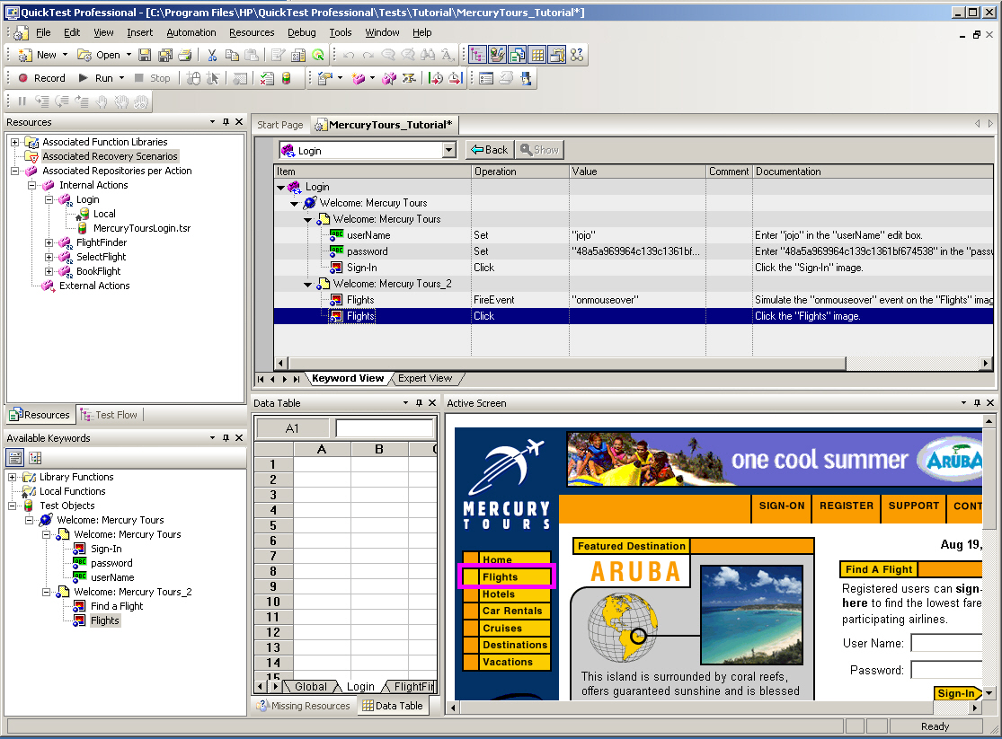
9.4 功能测试工具特性要求
可以QTP（Unified Functional Tester）为例

Slide 52
自动化功能测试基本构成
录制测试脚本------------对象识别
编辑测试脚本------------加验证点
调试脚本----------------优化脚本
执行--------------------验证
结果分析----------------确定缺陷

Slide 53
功能测试工具特性-1
支持（多种）流行脚本语言
能引用外部的脚本/编程语言函数库。
支持录制和回放的功能。
提供对象识别工具（Object Spy），用来查看实时对象或测试对象的属性和方法。
支持多种方法来识别对象
支持抽象层和对象库（Object Repository）
支持数据驱动测试（Data-Driven Test）
关键字驱动测试（Keyword-Driven Test）

Slide 54
功能测试工具特性-2
脚本编辑器支持两种视图——专家（Expert）模式和关键字模式。
支持描述性编程
支持各种类型的验证点，并可以自动引入检查点来验证应用的属性和功能点
设置环境变量，从而使一个测试任务中所有动作共享
错误现场恢复（Recovery Scenario）
测试结果有多种状态
提供调试环境
对外提供了大量的API和对象
… …

Slide 55
其他一些需要的特性
（1）容错处理机制。测试工具可以自动处理一些异常情况而对系统进行复位，或者允许用户设置是否可以跳过某些错误，然后继续执行下面的任务。
（2）命令行方式运行测试脚本，程序Build后就可以自动启动测试脚本的执行，并且可以同时向一组机器发布命令，让它们同时运行不同的测试脚本。
（3）分布式测试的支持。
（4）支持远程代理程序的运行，在测试人员的工作机上可以控制实验室里的远程测试机。
（5）跨平台特性，如支持Windows、Mac OS和Linux不同的平台，具有更广泛的应用空间。

Slide 56
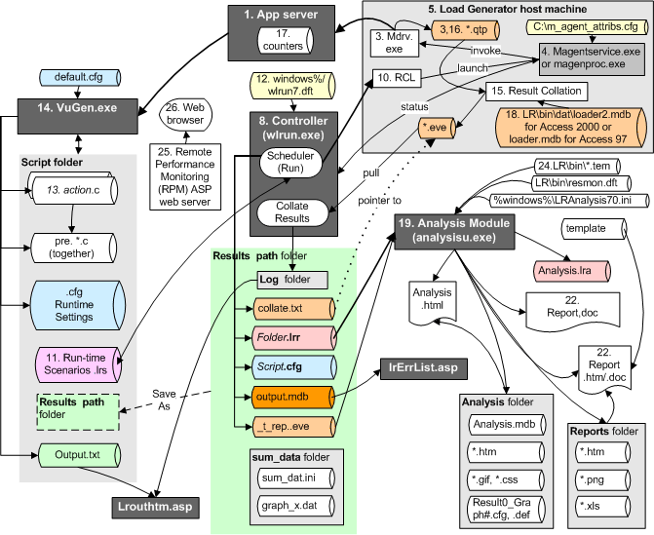
9.5 性能测试工具特性要求
可以LoadRunner/JMeter为例

Slide 57
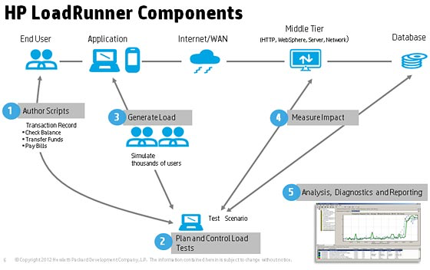
LoadRunner的组件
虚拟用户发生器（Visual User Generator，VuGen）
负载发生器（Load Generators）
控制器（Controller）
分析器（Analysis）

Slide 58
LoadRunner的组件
（1）虚拟用户生成器：用于捕获最终用户业务流程和创建测试脚本，即通过将应用程序中典型最终用户执行的操作录制到自动虚拟用户脚本中，以便作为负载测试的基础。
（2）控制器：用于组织、驱动、管理和监控负载测试的中央控制。
（3）负载生成器：运行虚拟用户，以产生有效的、可控制的负载。
（4）分析器：帮助查看、分析和比较性能结果，使用这些图和报告，可以标识和确定应用程序中的瓶颈，并确定需要对系统进行哪些更改来提高系统性能。

Slide 59
其他特性要求
（1）能够支持广泛的通信协议和技术。
（2）提供一个互动的环境，能建立持续且循环的负载，限定负载，又能管理和驱动负载测试方案。
（3）通过广域网模拟，可以比较精确地测试部署到广域网上的产品的点到点性能，包括延时、丢包、链接错误等，可以拥有一个更贴近真实部署环境的性能测试环境。
（4）安全机制，例如，LoadRunner引入了Secure Channels机制，在控制器和负载产生器之间创建安全的通信通道，防止黑客的网络攻击。
（5）网络组合的配置。
（6）自定义测试结果的分析。

Slide 60
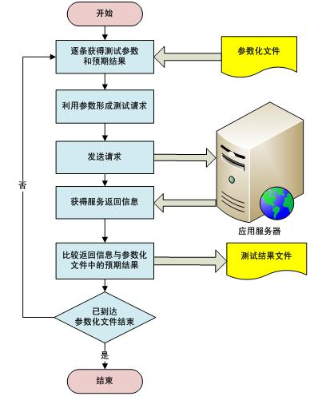
Loadrunner工作过程
通过VuGen来设计脚本
通过Control设计场景
通过负载发生器实现虚拟用户并发执行
通过Controller监控场景
通过分析器分析结果

Slide 61
9.6 自动化测试框架
Harness/IDE
Script Language
Agents
Tools
Scheduler
Report
SUT-System Under Test被测系统
SUT
工具
任务
安排
脚本
代理
报告
Harness/IDE

Slide 62
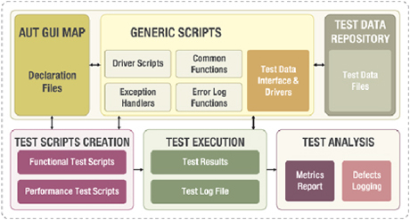
TA 框架提供的服务
测试件的存储与管理
测试脚本开发调试（TIDE）
测试机/资源的管理
任务安排
测试执行启动与调度
系统监控、Log收集
测试结果分析
测试报告查询
……

Slide 63

流行的TA框架
xUnit, OCUnit /GHUnit
SWTbot, MarathonITE
Eclipse TPTP（单元性能）
STAF + STAX
Selenium + Webdriver
Selenium + JUnit/TestNG
Notes:
OCUnit /GHUnit iOS / Mac OS X 上 XCode 4.2 下使用 OCUnit 、OCMock 进行单元测试； GHUnit 开源, GH - GitHub
SWTbot, SWTBot is an open-source Java based UI/functional testing tool for testing SWT and Eclipse based applications;
SWT（Standard Widget Toolkit）
MarathonITE : GUI Testing for Java/Swing Applications ; http://marathontesting.com/marathonite/
Swing是一个用于开发Java应用程序用户界面的开发工具包。它以抽象窗口工具包（ AWT）为基础使跨平台应用程序可以使用任何可插拔的外观风格

Slide 64
业务驱动框架
…….
…….
…….
Fit form
Business rule
…….
…….
…….
…….
…….
…….
Action Procedure
:Fixture1
:Fixture2
:Fixture3
System under Test

Slide 65
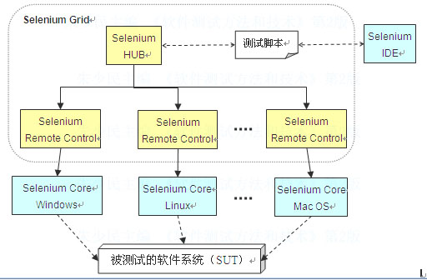
Selenium框架

Slide 66
Selenium 框架应用
适合Web应用的测试，可直接运行在浏览器之上，所见即所得
跨平台，支持多操作系统和多种浏览器
支持分布式应用的测试，构造一个完整的解决方案
支持两种开发脚本的模式test runner （HTML文件）和 driven（脚本语言编写）
支持多种脚本语言，包括Java、C#、PHP、Perl、Python 和 Ruby等

Slide 67
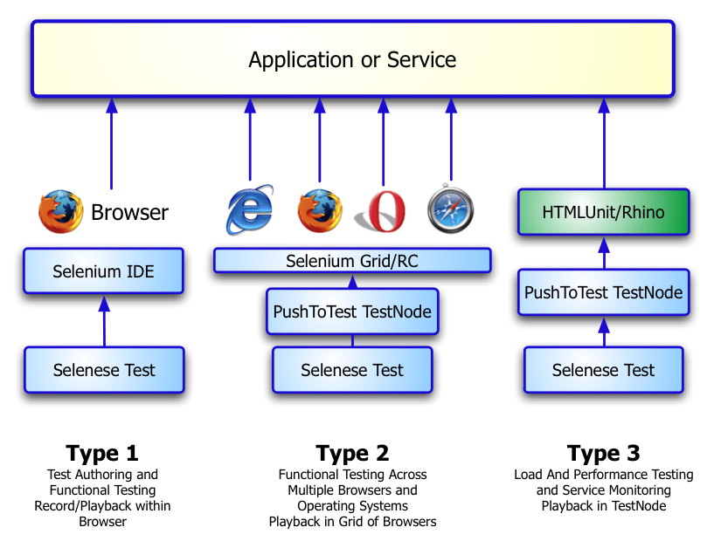
Selenium执行模式

Slide 68
示例：STAF + STAX
自动化测试需求
=
各种服务
+
各种任务
自动化启动
S
T
A
X
J
o
b
<function>
<parallel>
<sequence>
<process>
<stafcmd>
<testcase>
<timer>
<block>
<loop>
<message>
<log>
<import>
<job>
<iterate>
<paralleliterate>
<hold>
<release>
<terminate>
Event, EventManager, Cron
系统设置
FS, Process
测试用例执行
Process, Monitor, Log, Variable, Queue, ResPool
测试结果分析
Log, Process
测试环境清理
Process
结果通知
Email, HTTP

Slide 69
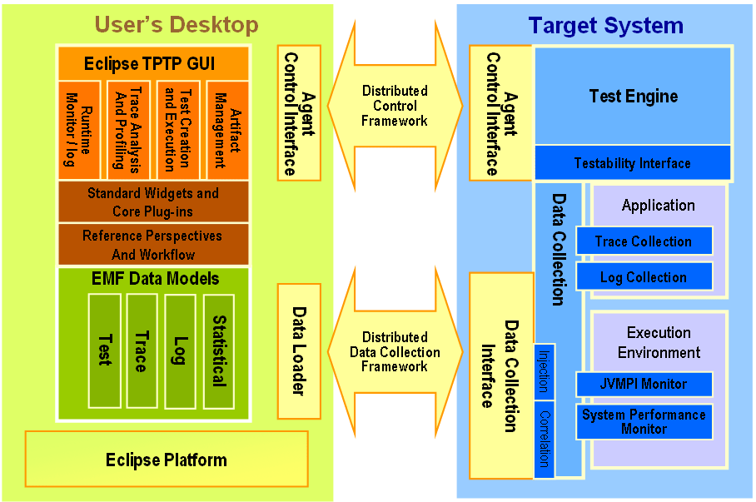
示例：eclipse TPTP
IDE
Platform
Testing Tools
Tracing & Profiling Tools
Monitoring Tools
Into Development
Eclipse TPTP
Into Production
Application

Slide 70

Android TA 框架
robotium
MonkeyRunner
Robolectric
LessPainful
ATAF
UIAutomator
Notes:
Robotium 和 UIAutomator 会在后面介绍
MonkeyRunner
Robolectric
LessPainful
ATAF

Slide 71
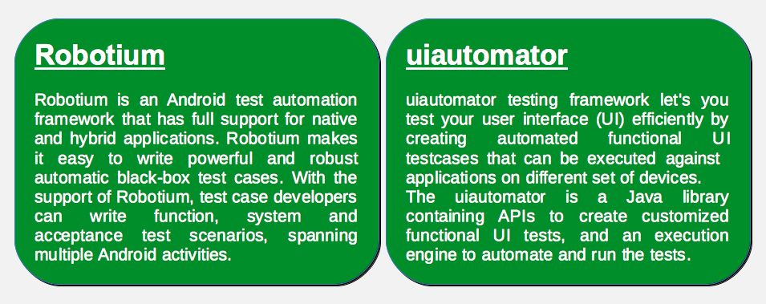
Android TA

Slide 72
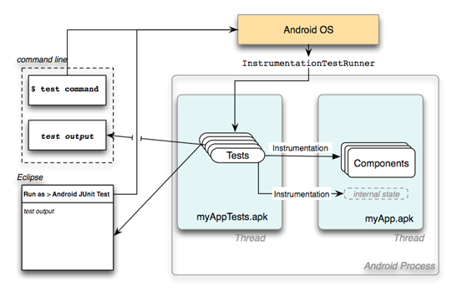
Android robotium 机理

Slide 73
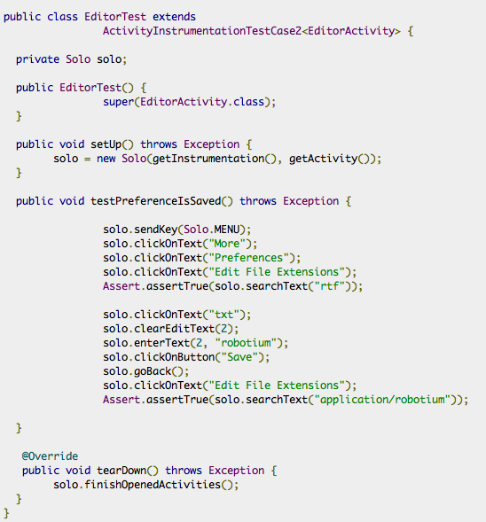
Android robotium 示例

Slide 74
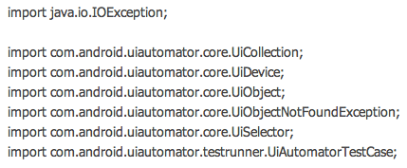
Android UIAutomator
API 调用
UiDevice
UiSelector
UiObject
UiCollection
UiScrollable

Slide 75
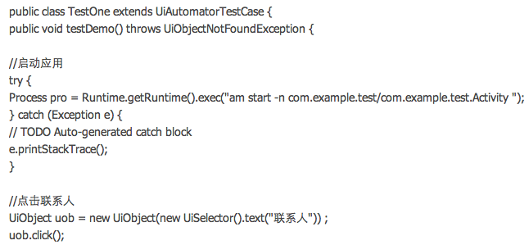
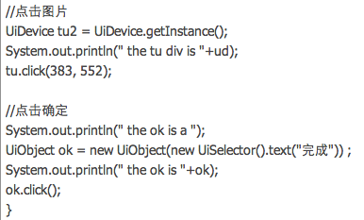
Android UIAutomator (续)

Slide 76
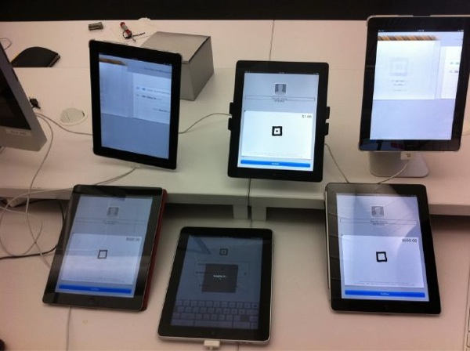
iOS TA 框架
Anteater
Frank/Cucumber
KIF
TouchTest
UI Automation
Zucchini …
Notes:
Anteater：an automatic fuzzy testing tool for your mobile apps
Frank：write structured text test/acceptance tests/requirements (using Cucumber) and have them execute against your iOS application
Cucumber: BDD, describe how software should behave in plain text. The text is written in a business-readable domain-specific language and serves as documentation, automated tests and development-aid - all rolled into one format.
KIF：Keep It Functional,GitHub
TouchTest: delivers revolutionary functional test automation capabilities for multi-touch, gesture-based app
UI Automation
Zucchini:

Slide 77
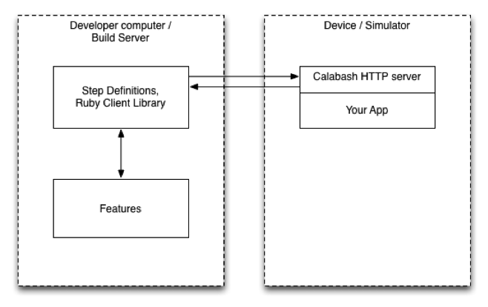
iOS & Android TA 框架
Calabash
MonkeyTalk
Nativedriver
Selenium
Ranorex
Notes:
Calabash
MonkeyTalk
Nativedriver
Selenium
Ranorex

Slide 78
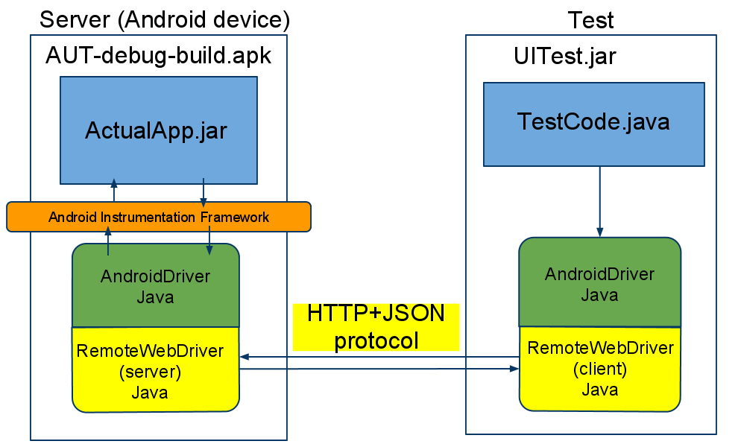
Android NativeDriver

Slide 79
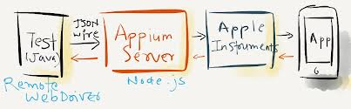
支持原生、混合及Web 应用测试：Appium
可用于实际设备或模拟器/仿真器
用一个脚本测试iOS应用和Android应用
移动Web应用通常需要一个独立的测试脚本
与Apple/Android的UiAutomator框架进行交互
Appium使用Selenium WebDriver API发送测试命令

